Slide 1

«Игра в жизни ребенка»
Презентация к родительскому собранию
во второй младшей группе
МДОБУ «Золотинка» с.Соловьевск
Подготовила: воспитатель Морева Татьяна Владимировна

Slide 2
« Игра — это огромное светлое окно, через которое в духовный мир ребенка вливается живительный поток представлений, понятий об окружающем мире. Игра — это искра, зажигающая огонек пытливости и любознательности.» Сухомлинский В.А.
«Каков ребенок в игре, таков во многом он будет на работе, когда вырастет.
Макаренко А.С.

Slide 3
Возможности игры огромны, они:
Развивают познавательные процессы личности – внимание,
память, восприятие, мышление, воображение;
Тренируют наблюдательность и ум;
Развивают творческие способности у детей;
Формируют эмоционально-чувственную сферу личности
дошкольника;
Способствуют познанию ребенком самого себя и побуждают
его к самосовершенствованию;
Учат самодисциплине, настойчивости, выдержке –
всем тем качествам, без которых трудно жить и достигать
поставленных целей и задач

Slide 4
Какие бывают игры ?

Slide 5
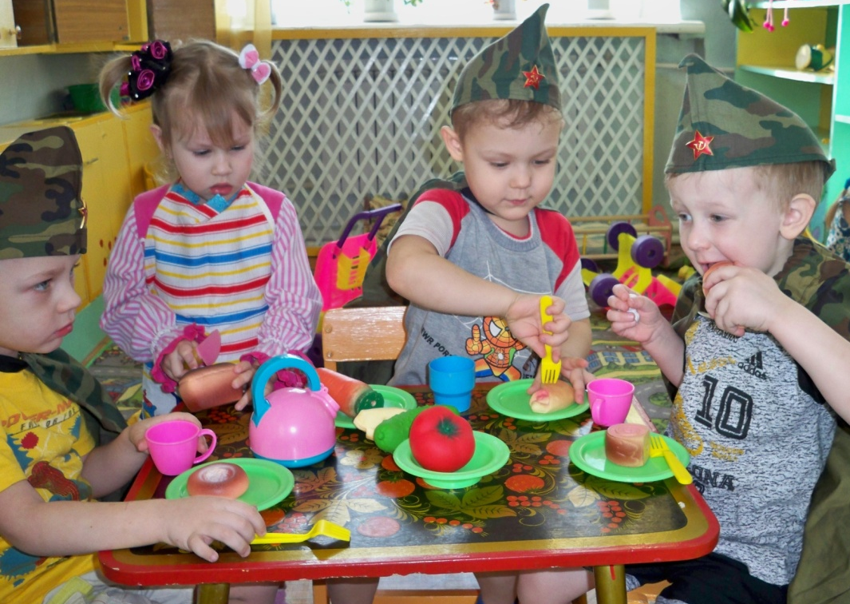
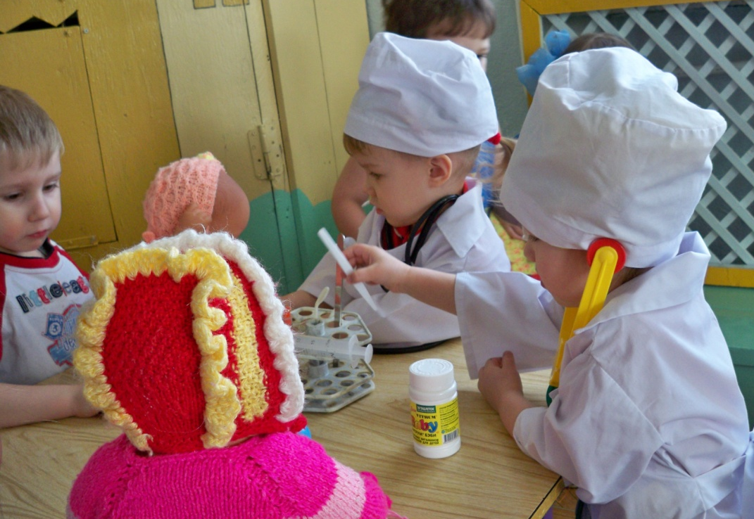
СЮЖЕТНО-РОЛЕВАЯ ИГРА

Slide 6
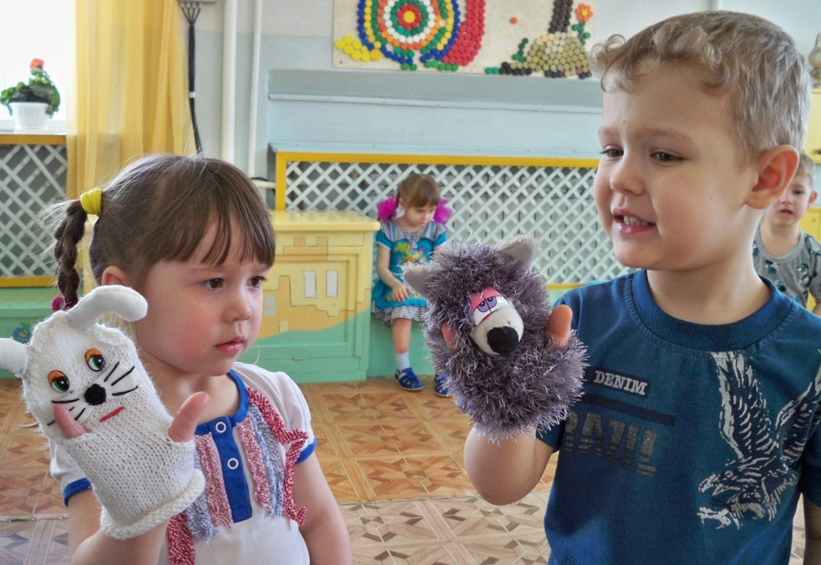
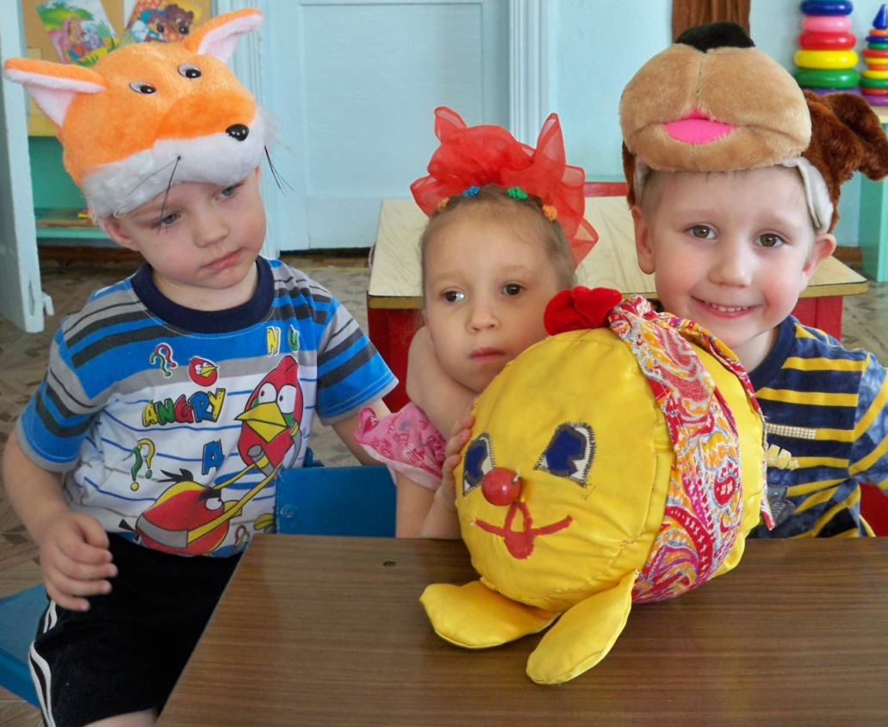
ТЕАТРАЛИЗОВАННАЯ ИГРА

Slide 7
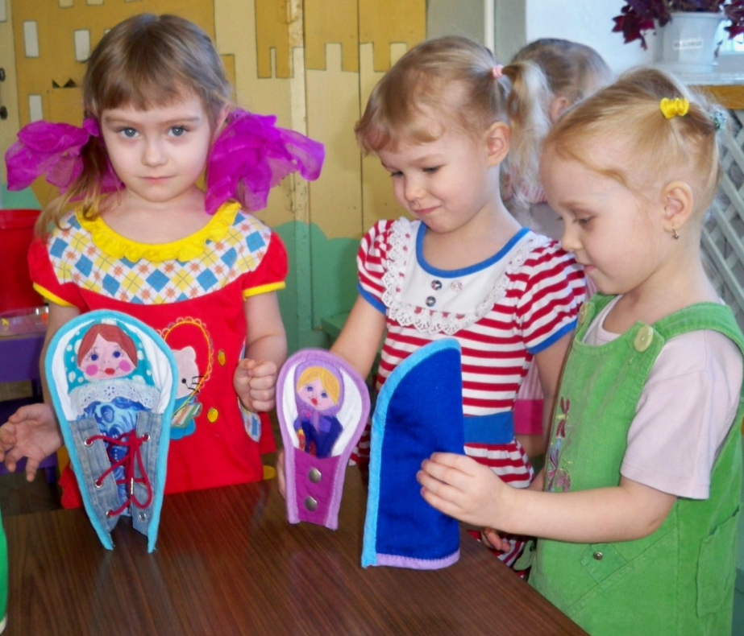
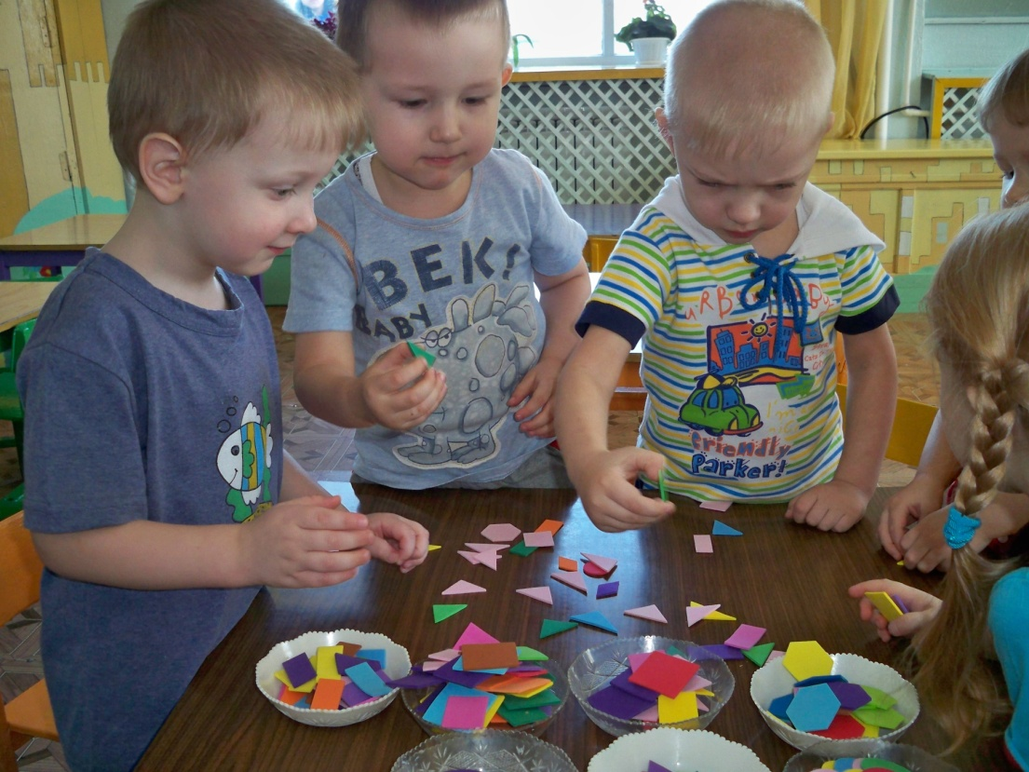
РАЗВИВАЮЩИЕ ИГРЫ

Slide 8
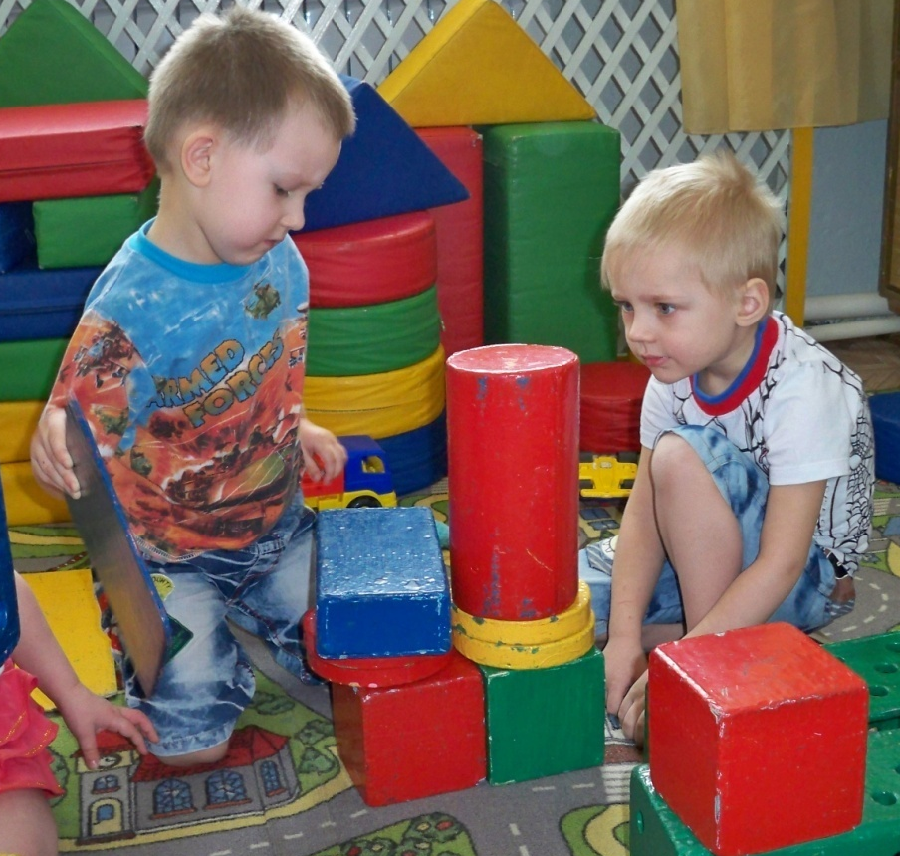
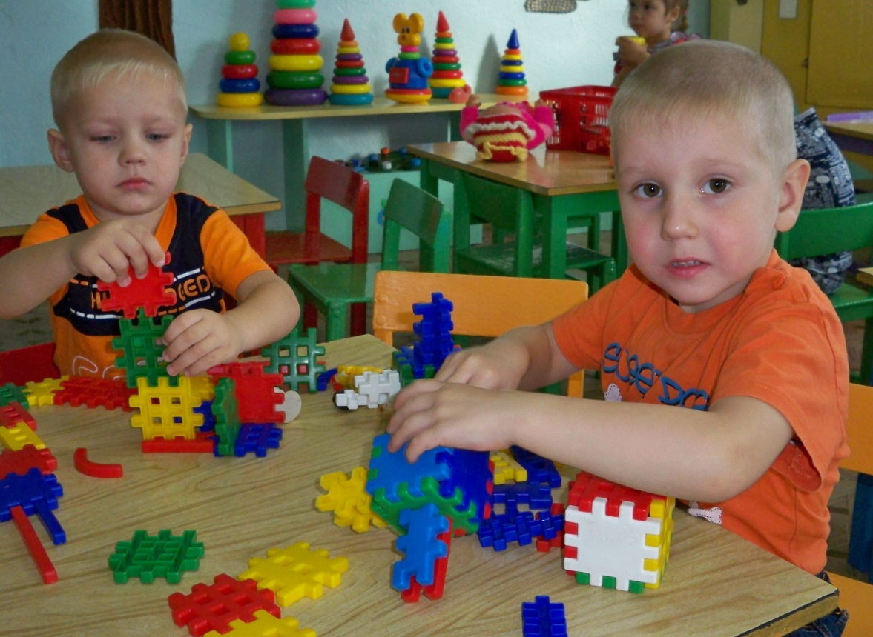
КОНСТРУКТОРСКИЕ ИГРЫ

Slide 9
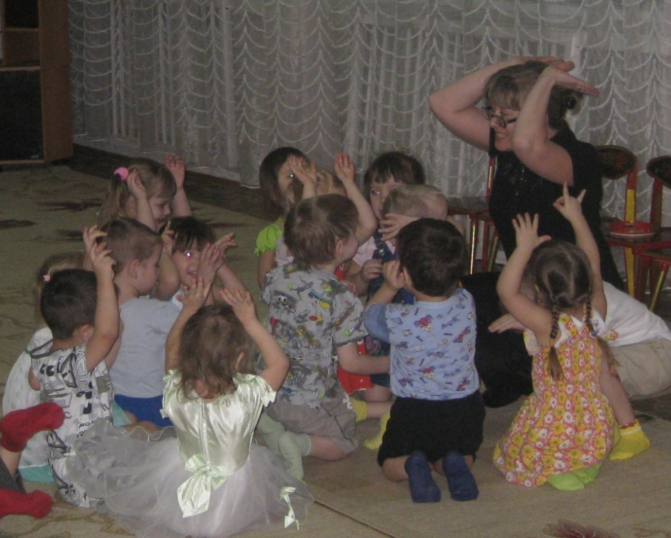
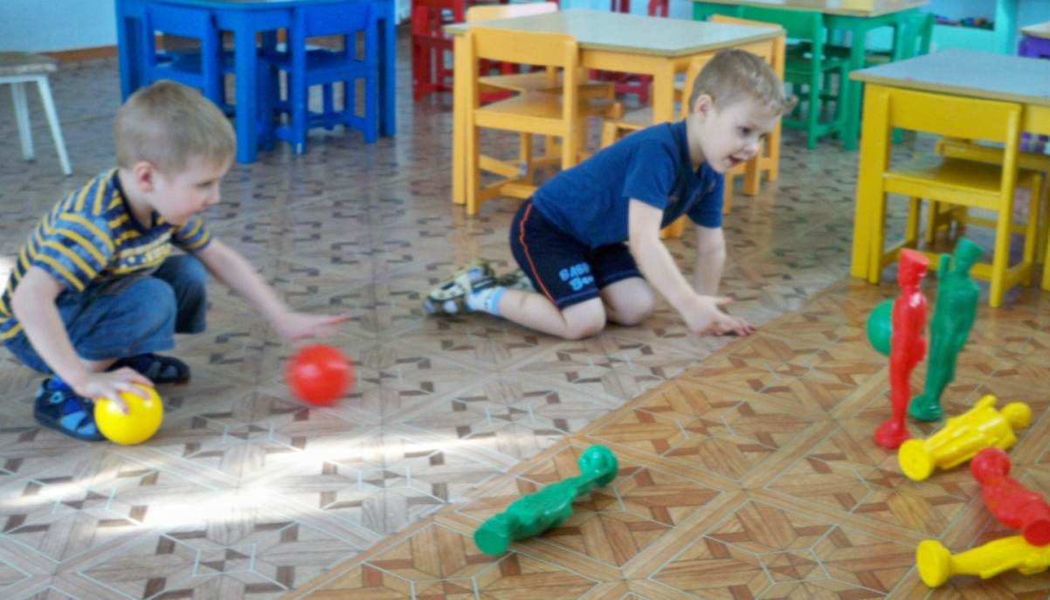
ПОДВИЖНЫЕ ИГРЫ

Slide 10
КАКИЕ БЫВАЮТ ИГРУШКИ?

Slide 11
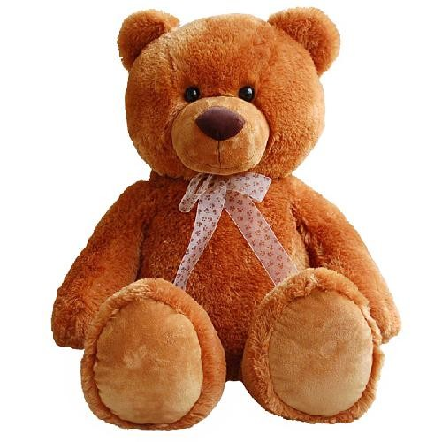
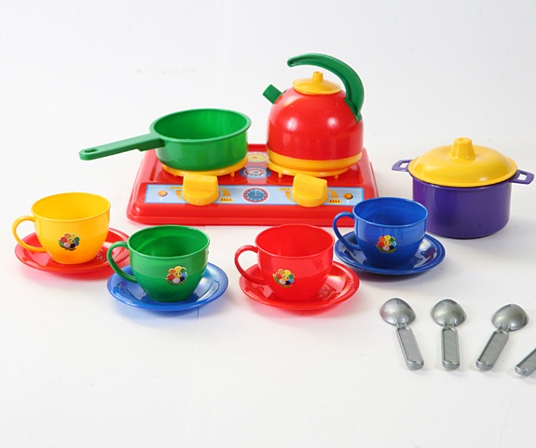

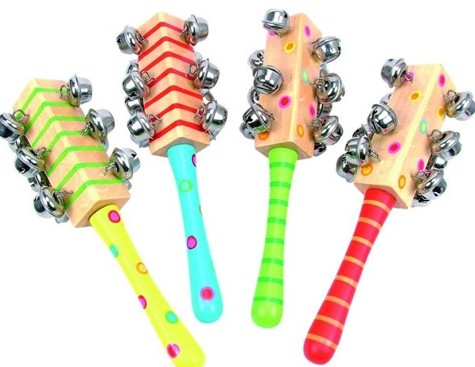
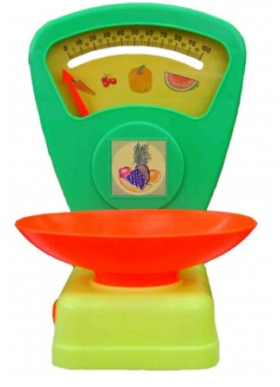
Игрушки из реальной жизни

Slide 12


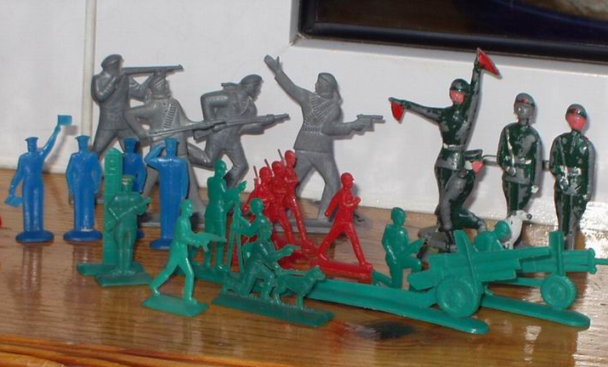
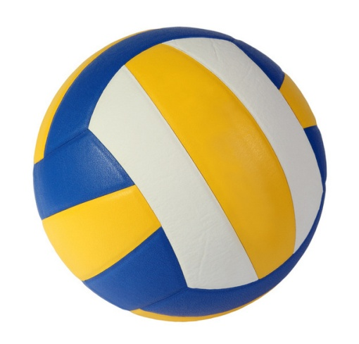
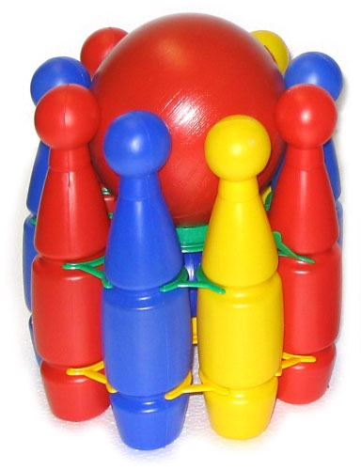
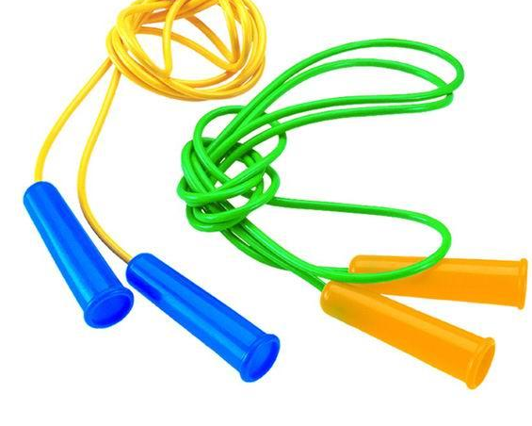
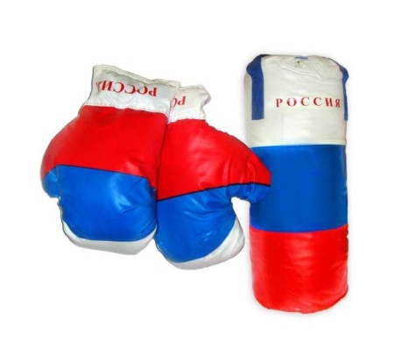
Игрушки, помогающие
выплеснуть агрессию

Slide 13
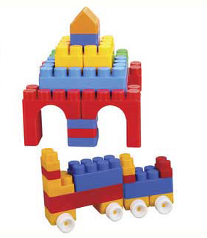
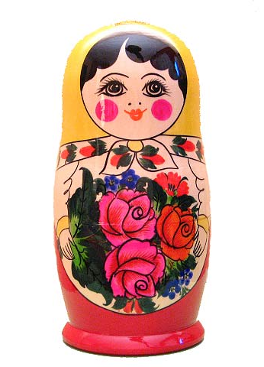
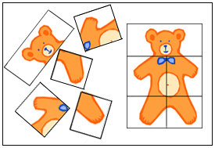
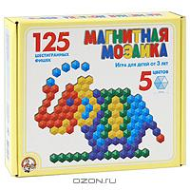

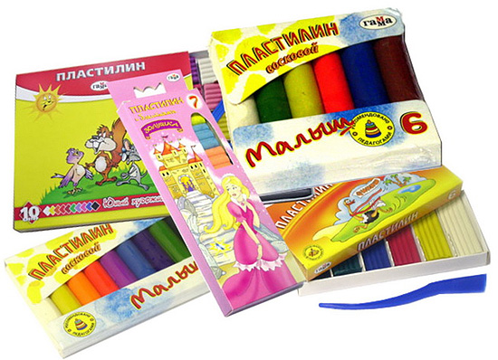
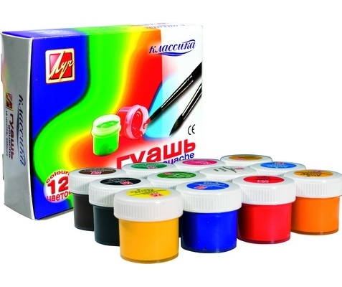
Игрушки для развития творческой
фантазии и самовыражения

Slide 14
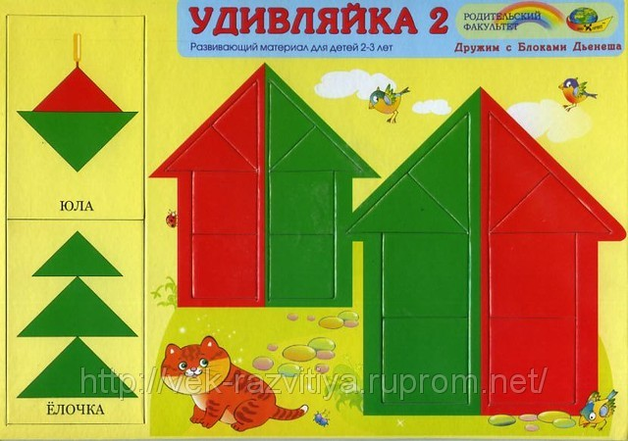
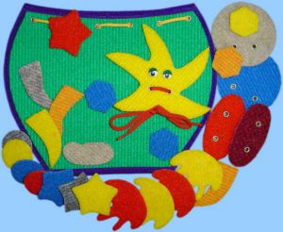

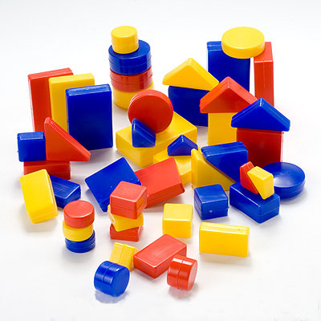
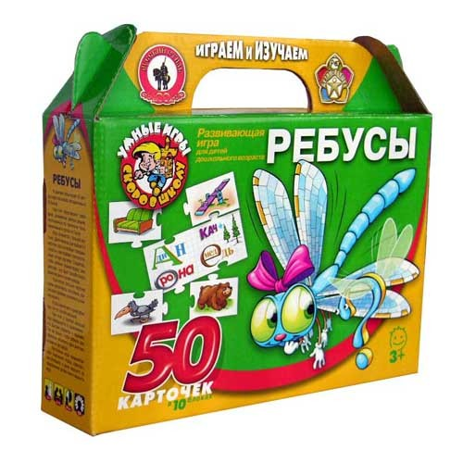
Развивающие: настольно- печатные,
Дьенеша, Кюизенера …

Slide 15
В КАКИЕ ИГРЫ МОЖНО ПОИГРАТЬ ДОМА?

Slide 16
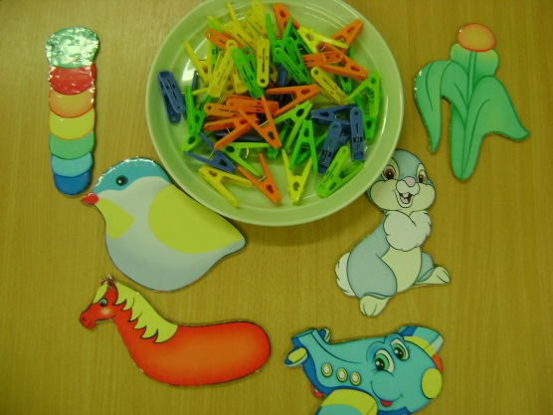
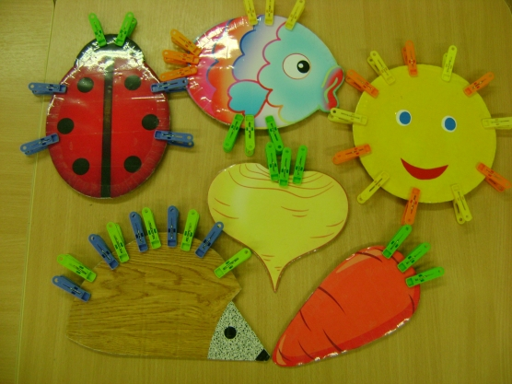
ИГРЫ С ПРИЩЕПКАМИ

Slide 17
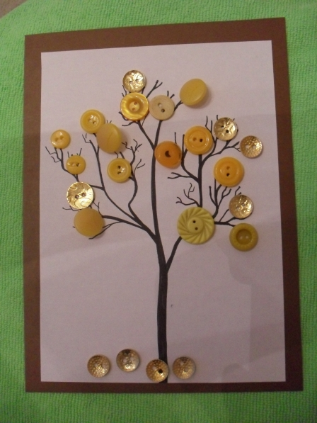
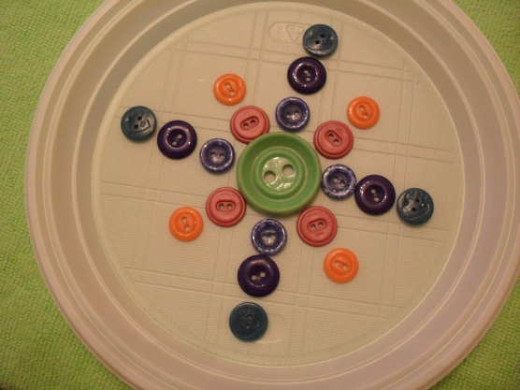
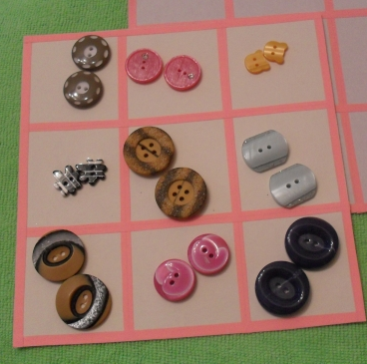
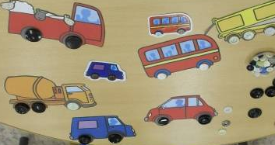
ИГРЫ С ПУГОВИЦАМИ

Slide 18
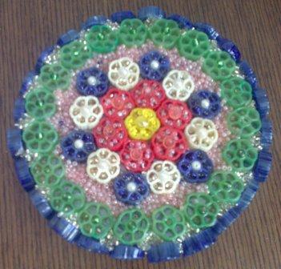
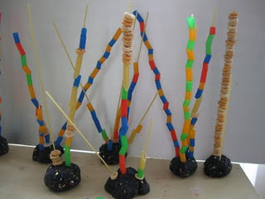
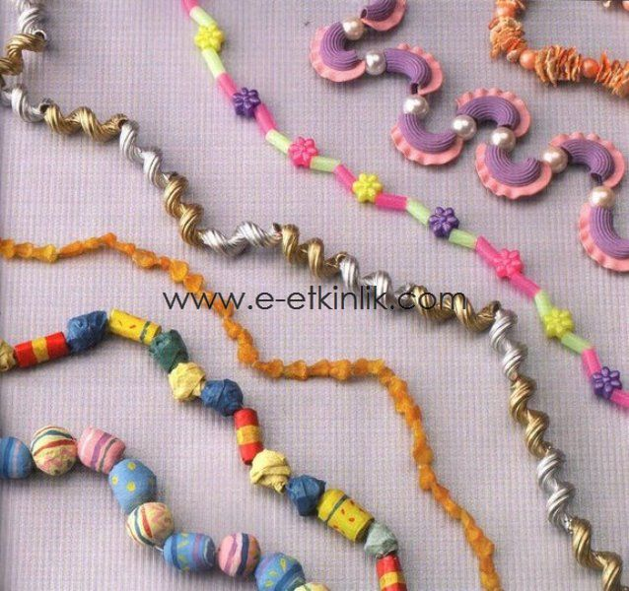
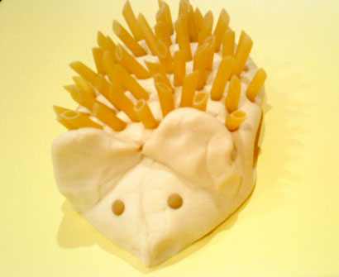
ИГРЫ С МАКАРОНАМИ

Slide 19

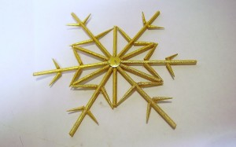
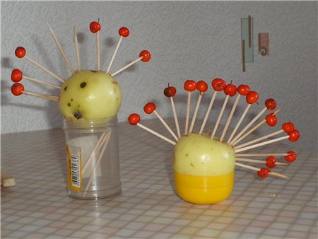
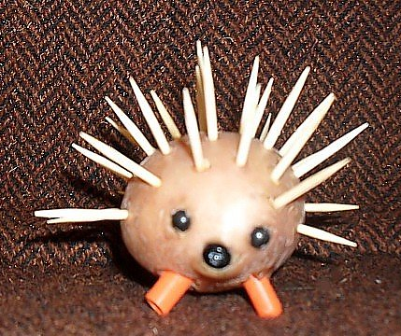
ИГРЫ С ЗУБОЧИСТКАМИ

Slide 20
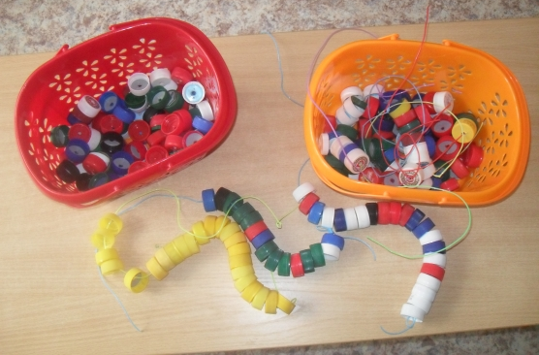
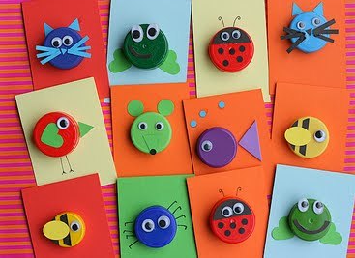
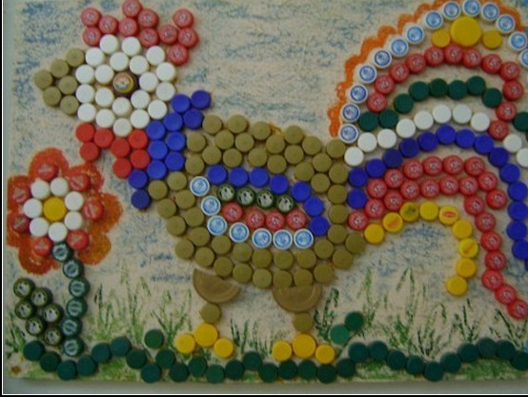
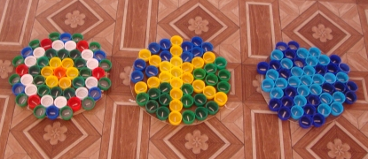
ИГРЫ С КРЫШКАМИ

Slide 21
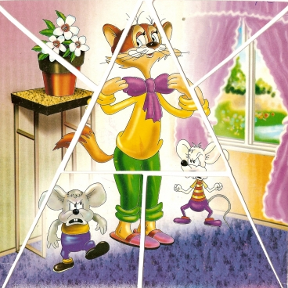
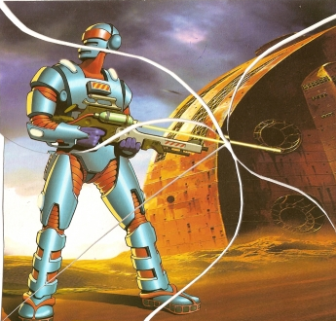
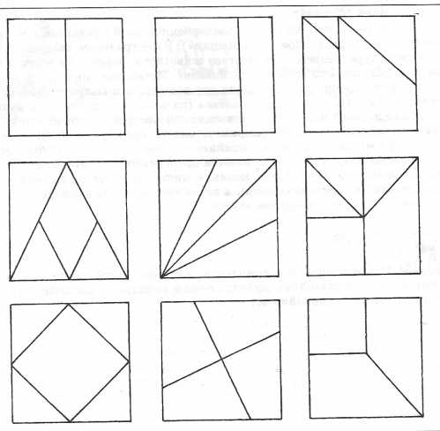
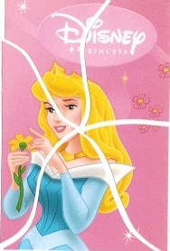
Разрезные картинки
из бросового материала

Slide 22
Игра – помощник нам, бесспорно, Игре все возрасты покорны. Взаимодействие в игре Поможет понимать друг друга, Нам стать внимательней, добрей, И разрешить вопрос досуга. Играйте с нами! Придумывайте сами! Играйте с друзьями! Удача за вами!

Slide 23
Спасибо за внимание!

